Slide 1
Sonrakiler webe kondu..

Slide 2
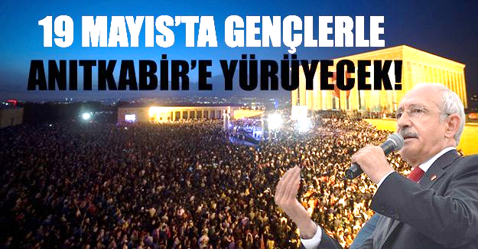
19 Mayıs 2016 Perşembe günü saat 10:30'da Ankara Güvenpark'ta (Kızılay) toplandık ve Yüce ATATÜRK'ü ziyaret etmek üzere kızlı - erkekli onbinler Anıtkabir'e coşku ve kararlılıkla yürüdük..
Yazıklar olsun AKP iktidarına ki, «IŞİD» terörü ihbarı aldıkları (?) gerekçesiyle Ankara Valiliği üzerinden 19 Mayıs yürüyüşünü bile engellemek istediler! CHP’nin yerinde direnişi ile Anayasal hakkımızı (md. 34) zorlukla kullanabildik. Başkentte bile 19 Mayıs yürüyüşünün güvenliğini sağlayamayacağını (?!) ileri süren (itiraf eden!?) bir siyasal iktidar olmaz olsun.. Bırakıp gitsinler de yerlerine yapabilecekler gelsin.. Hem bunca terörün (PKK, IŞİD vd.) siyasal sorumlusu tartışmasız AKP iken.. Şehit cenazesi sırasında Kılıçdaroğlu’na yumurta atılması tertibini düzenleyenleri tarih ve halkımız bağışlamayacaktır..

Slide 3
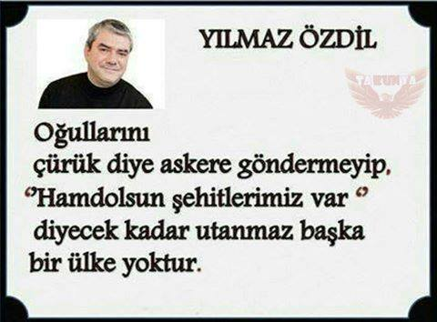

Slide 4
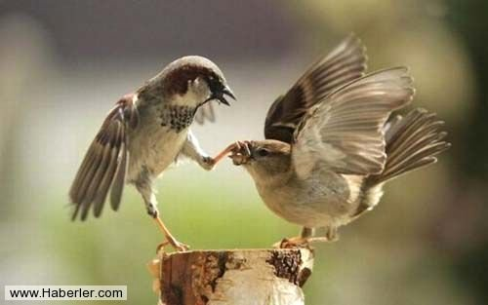

Slide 5
Yüce ATATÜRK’ün Kurtuluş Savaşının planlarını yaptığı Şişli’deki evinin önünden, Dolmabahçe’ye dek onbinlerce yurtsever büyük bir coşku ile yürüdüler. TGB’li Gençler öncülük yaptılar.. Cumhuriyet asla sahipsiz değildir, Mustafa Kemal’in gençlerine kutsal emanettir.

Slide 7
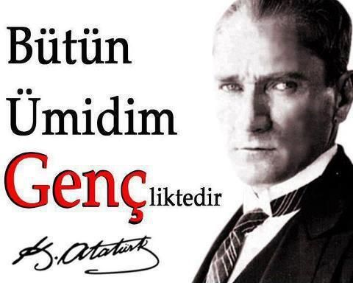
Bir asker olmasına karşın en büyük yapıtım dediği Cumhuriyet’i Ordu’ya (TSK) değil Türk Gençlerine emanet eden bir önder.. Kurtuluş Savaşını yönettiği TBMM’nin kurucusu ve Başkanı olmasına karşın, Cumhuriyet’i Meclise değil Türk Gençlerine emanet eden bir önder..

Slide 8
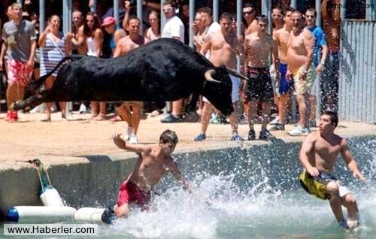

Slide 9
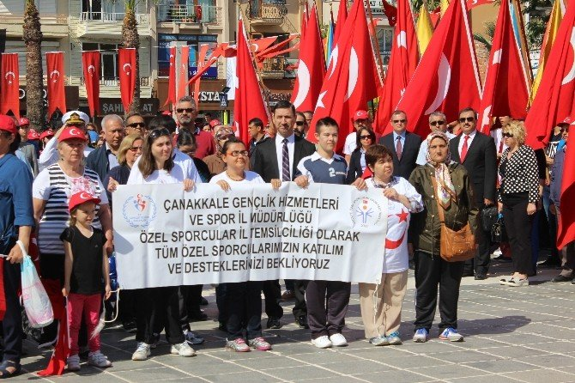
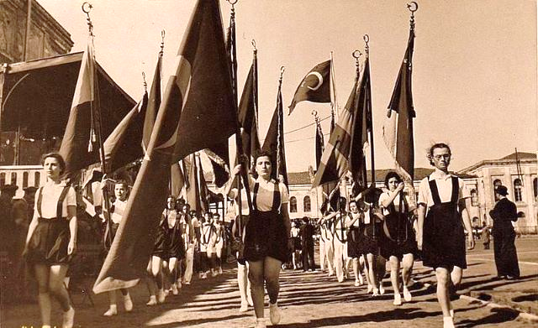
Üstte 19 Mayıs 2016 Türkiyesi AKP-RTE’nin hüneri.. Altta; uzuuuun yıllar ötesinden bir 19 Mayıs töreni.. Uyan halkım,
nereden nereye?? Ve AKP-TRE’nin 2023 hedefi neresi acaba?

Slide 11
6 Temel İnsan Hakları Sözleşmesi
10 Aralık 1948’de Birleşmiş Milletler Genel Kurulunca ilân edilen İnsan Hakları Evrensel Bildirgesi
4 Kasım 1950 tarihli İnsan Hakları ve Temel Özgürlüklerin Korunması Sözleşmesi
18 Ekim 1961 tarihli Avrupa Sosyal Şartı
16 Aralık 1966 tarihli Uluslararası Medenî ve Siyasî Haklar Sözleşmesi ve Uluslararası Ekonomik, Sosyal ve Kültürel Haklar Sözleşmesi (İkiz Sözleşmeler)
28 Ocak 1981 tarihli Kişisel Verilerin Otomatik İşlenmesine Karşı Bireylerin Korunması Sözleşmesi
20 Kasım 1989 tarihli BM Çocuk Hakları Sözleşmesi {Türkiye hepsine de taraf..}

Slide 12
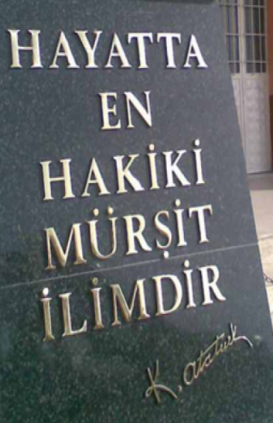

Slide 14
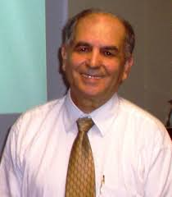
T Ü R K
K İ M L İ Ğ İ ve NÜFUS HAREKETLERİ
Prof. Dr. rer. Nat. D. Ali Ercan
24 Mayıs 2016, ADD Çankaya Şubesi Mithatpaşa Cd. 16/25, Yenişehir / ANKARA
Notes:
14

Slide 15
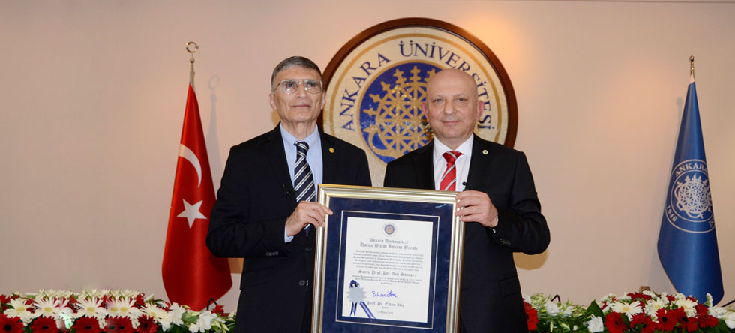
Ankara Üniversitesi, NOBEL Ödüllü tıp doktoru Prof. Dr. Aziz SANCAR’a «Üstün Bilim İnsanı Beratı» sundu.. Sancar, Üniversite Rektörü Prof. Dr. Erkan İBİŞ ile.. (18 Mayıs 2016)

